Slide 1
Mecanización Agrícola en el PERÚ
ASOCIACIÓN PERUANA DE INGENIEROS AGRARIOS
VINCULO DEL ESTADO Y LA AGRICULTURA FAMILIAR
Ing. Luis B. Valdiviezo Arellano MSc
Abril, 2023

Slide 2
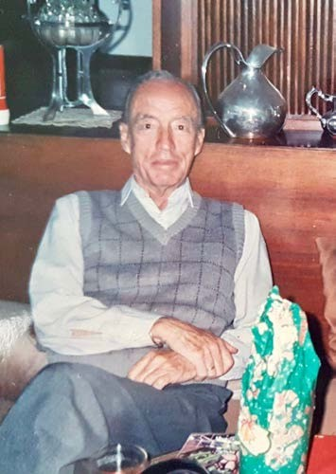
ASOCIACIÓN PERUANA DE INGENIEROS AGRARIOS
MSc. Ingeniero Agrícola Reginald Ledgard Jimenez (1925-2016)
Fundador de los Estudios de Mecanización Agrícola en el Perú y América Latina
EN EL PERÚ SE INICIAN LOS ESTUDIOS DE MECANIZACIÓN AGRÍCOLA A NIVEL DE AMÉRICA LATINA ,
El 19, agosto, 1960
Ing. Luis B. Valdiviezo Arellano MSc

Slide 3
ASOCIACIÓN PERUANA DE INGENIEROS AGRARIOS
Ing. Luis B. Valdiviezo Arellano MSc

Slide 4
ASOCIACIÓN PERUANA DE INGENIEROS AGRARIOS
INFORMES DEL GRUPO BANCO MUNDIAL : AÑOS 2017 Y 2019
Ing. Luis B. Valdiviezo Arellano MSc

Slide 5
PERÚ
ASOCIACIÓN PERUANA DE INGENIEROS AGRARIOS
ALEMANIA
2019-2020
2010
Cortesía del Dr. Joseph Dumpler
Ing. Luis B. Valdiviezo Arellano MSc

Slide 6
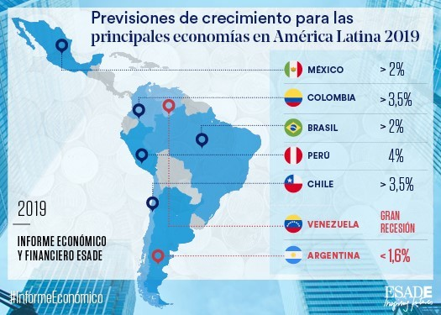
ASOCIACIÓN PERUANA DE INGENIEROS AGRARIOS
2023
2.4%
Ing. Luis B. Valdiviezo Arellano MSc

Slide 7
INSUMOS DE LA PRODUCCION
ASOCIACIÓN PERUANA DE INGENIEROS AGRARIOS
▶ SUELO : TIPO, ESTRUCTURA, PENDIENTE, APTITUD, etc.
▶ AGUA : DISPONIBILIDAD PERMANENTE, PERIÓDICA, SECANO, etc.
▶ SEMILLA : CERTIFICADAS, GENÉTICAMENTE MEJORADAS, etc
▶ FERTILIZANTES : ORGÁNICOS, SINTÉTICOS, NPK, UREA, etc
▶ AGROQUÍMICOS : INSECTICIDAS, FUNGUICIDAS, DEFOLIANTES, etc
▶ ASISTENCIA TÉCNICA : TRANSFERENCIA DE TECNOLOGÍA E INSUMOS, EXTENSIÓN, etc
▶ MAQUINARIA AGRÍCOLA : TRACTORES, IMPLEMENTOS, HERRAMIENTAS, AP, etc.
▶ CRÉDITOS Y FINANCIAMIENTO : PARA ADQUIRIR SERVICIOS , BIENES DE CAPITAL, SEGURO, etc.)
▶ SEGURO AGRARIO: PROTECCIÓN DE COSECHAS, TREC, etc
NOTA :EL FACTOR CLIMA DETERMINA EL TIPO Y VARIEDAD DEL CULTIVO
Slide 7
Ing. Luis B. Valdiviezo Arellano MSc

Slide 8
RAZONES PARA MECANIZAR LA AGRICULTURA
ASOCIACIÓN PERUANA DE INGENIEROS AGRARIOS
LAS LABORES (SOBRE TODO, LAS DE LABRANZA) SON MENOS PENOSAS
LAS LABORES SE PUEDEN EJECUTAR, MÁS RÁPIDO
LAS LABORES COMO: ARADURA, SIEMBRA, COSECHA, TRANSPORTE , CONTROL FITO SANITARIO, ETC, SE PUEDEN EJECUTAR CON MAYOR PRECISIÓN
4.- LA EJECUCION DE CADA TRABAJO SE PUEDE REALIZAR CON MEJOR CALIDAD: ARADURA + PROFUNDIDAD, SIEMBRA DE PRECISIÓN, MENOR PERDIDA EN LA COSECHA DE GRANOS USANDO COMBINADAS etc.
5.- PORQUE EL COSTO DE PRODUCCIÓN POR HECTÁREA ES MENOR : EJEMPLO ARADURA CON TRACTOR vs ARADURA CON BUEYES, COSECHA DE ALGODÓN MANUAL vs COSECHADORAS COMBINADAS, COSECHA DE ARROZ MANUAL vs COSECHA CON COSECHADORAS COMBINADAS, etc.
Ing. Luis B. Valdiviezo Arellano MSc

Slide 9
ASOCIACIÓN PERUANA DE INGENIEROS AGRARIOS
ORGANISMOS DE SERVICIOS DE MECANIZACION AGRICOLA ORIENTADOS A LA AGRICULTURA FAMILIAR
EL ESTADO HA BRINDADO SERVICIOS DE MECANIZACIÓN CON ASISTENCIA TÉCNICA DESDE 1943 HASTA 2007
1.- 1943- 1969: Por intermedio de la Sociedad Nacional Agraria y sus Estaciones Experimentales 2.- 1943-1960: El Servicio Cooperativo Interamericano de Producción de Alimentos – SCIPA;
3.- 1960-1968: El Servicio de Investigación y Producción Agraria – SIPA ;
4.- 1968-1971: Centrales de Servicio de Mecanización Agrícola anexas al Ministerio de Agricultura – MINAG 5.- 1971-1978: El Servicio Nacional de Maquinaria Agrícola – EPSA, SENAMA;
6.- 1978-1982: Tractores Andinos – TASA (Planta de Ensamblaje de Tractores y fabricación de Implementos de labranza) 7.- 1980-1981: Instituto Nacional de Investigación Agraria – INIA, SENAMA;
8.- 1981-1989: Instituto Nacional de y Promoción Agraria – INIPA, SENAMA; 9.- 1989-1991: Instituto Nacional de Investigación Agraria – INIPA
10.- 1996-2007: Ministerio de Agricultura – PRONAMAP SEDE CENTRAL - MAQ CHINA - PERPEC APTACION
El Año 2007 Estado entrega a la Regiones la Maquinaria Agrícola administrada por el Ministerio de Agricultura sin proveerles de una organización que permita operar y mantener esa Maquinaria.
Fuente : G. Echecopar T, Ex profesor de la FIA UNALM y Ex Gerente de SENAMA
Ing. Luis B. Valdiviezo Arellano MSc

Slide 10
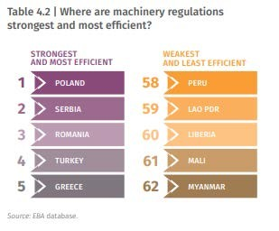
CONVIENE RECORDAR ESTE CUADRO CLASIFICADO POR GBM
ASOCIACIÓN PERUANA DE INGENIEROS AGRARIOS
MÁS FUERTES Y MÁS EFICIENTES
DÉBILES Y
MENOS EFICIENTES
Ing. Luis B. Valdiviezo Arellano MSc

Slide 11
ASOCIACIÓN PERUANA DE INGENIEROS AGRARIOS
Información al Banco Mundial
Entre los 62 países evaluados por el Banco Mundial, el Perú está en la posición 58. Esta ubicación se debe principalmente, a dos factores:
1.- Después de más de60 años de activa participación; El estado peruano deja de atender al insumo de la producción: Mecanización Agrícola. En efecto, desde el año 2007 (año del inicio del Funcionamiento efectivo, de los Gobiernos Regionales). Actualmente no existe un organismo (nacional, regional o local) vinculado al SERVICIO de Mecanización Agrícola a los Pequeños Productores.
2.- El 90% de las propiedades no supera las 10 has (82% llega hasta 5 has y 8% hasta 10 has) y no son susceptibles de los préstamos de capitalización de Agro Banco, que les permita COMPRAR máquinas agrícolas (Reporte del IV Censo Nacional Agropecuario 2012). AGROIDEAS incluye en sus planes de negocios la maquinaria agrícola con escasa participación. A la fecha no ha cambiado esta situación.
Conclusión:
Los pequeños agricultores no tienen opción ni al SERVICIO ni a los BIENES (Maquinaria Agrícola).
El Servicio de Mecanización Agrícola para apoyar a estos pequeños productores no existe, por la falta de una organización similar a las que sucesivamente se llamaron: SCIPA (Servicio Cooperativo de Investigación y Producción Agraria), SIPA (Servicio de Investigación y Producción Agraria SIPA), Servicio Nacional de Maquinaria Agrícola SENAMA y Programa Nacional de Maquinaria Agrícola y Pesada PRONAMAP). Todas estas organizaciones de SERVICIO DE MECANIZACIÓN AGRÍCOLA A LOS PEQUEÑOS PRODUCTORES, estuvieron vinculadas (como organismo de apoyo) a los Programas de Desarrollo del Ministerio de Agricultura.
Nota: El estado peruano puede superar la posición 58 y recibir el apoyo del Grupo Banco Mundial y/o de Instituciones Internacionales para atender la demanda de los servicios de
mecanización agrícola.
Ing. Luis B. Valdiviezo Arellano MSc

Slide 12
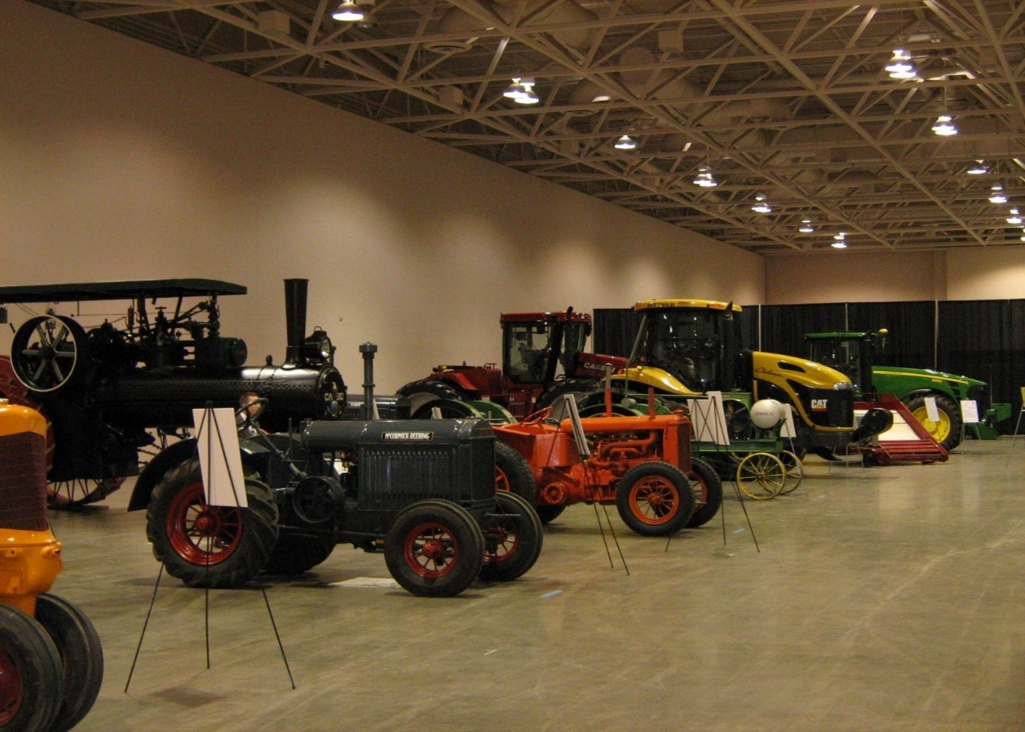
ASOCIACIÓN PERUANA DE INGENIEROS AGRARIOS
Celebración de 100 años de la ASABE (2007)
Salón de exhibición de los Tractores de mayor aceptación en EEUU y en el Mundo (en los últimos 100 años)
Mineápolis , Minnesota, EEUU.
EL PERÚ SIEMPRE HA TENIDO LOS TRACTORES AGRÍCOLAS DE LA MÁS ALTA CALIDAD MUNDIAL
Ing. Luis B. Valdiviezo Arellano MSc

Slide 13
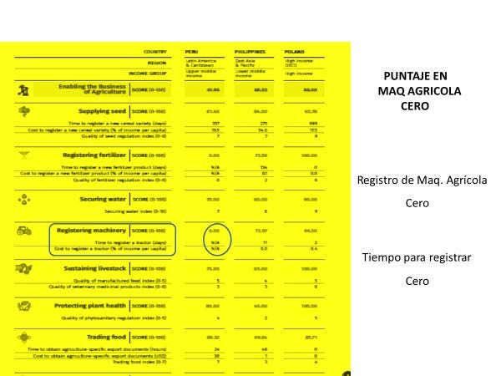
ENABLING THE BUSINESS OF AGRICULTURE WORLD BANK GROUP 2017
ASOCIACIÓN PERUANA DE INGENIEROS AGRARIOS
Ing. Luis B. Valdiviezo Arellano MSc

Slide 14
INFORMACIÓN QUE DEBE TENER EL SECTOR ESTADO
ASOCIACIÓN PERUANA DE INGENIEROS AGRARIOS
▶ INDICADORES LEGALES
▶ OPERACIÓN DE TRACTORES
▶ ENSAYOS Y NORMAS DE TRACTORES
▶ IMPORTACIÓN DE TRACTORES
+ IMPLEMENTOS
▶ INDICADORES DE EFICIENCIA
▶ TIEMPO Y COSTO PARA OBTENER LA APROBACIÓN DE TIPO DE TRACTOR (2WD, MFWD, 4WD y ORUGAS) + IMPLEMENTOS.
▶ TIEMPO Y COSTO PARA REGISTRAR UN TRACTOR + IMPLEMENTOS
Ing. Luis B. Valdiviezo Arellano MSc

Slide 15
ASOCIACIÓN PERUANA DE INGENIEROS AGRARIOS
ESPAÑOL
¿QUÉ MIDEN LOS INDICADORES DE MAQUINARIA?
IMPORTACIÓN DE TRACTORES
La capacidad del sector privado para importar y vender tractores • Registro de
importadores y requisitos de renovación, incluida la validez del registro • Requisitos del permiso de importación, incluido el tipo de permiso, el costo y la validez.
OPERACIONES CON TRACTORES
Requisitos de registro de tractores • Inspección técnica de tractores en uso,
incluido el costo de la inspección • Provisión de servicio post-venta y repuestos • Tiempo y costo del registro del tractor.
PRUEBAS DE TRACTORES Y NORMAS
Normas nacionales e internacionales aplicadas en el país • Requisitos de
homologación de tipo de tractor, incluidas las pruebas, la validez y el reconocimiento internacional • Exigencia de estructuras de protección y cinturones de seguridad • Tiempo y costo de la aprobación de tipo.
Ing. Luis B. Valdiviezo Arellano MSc

Slide 16
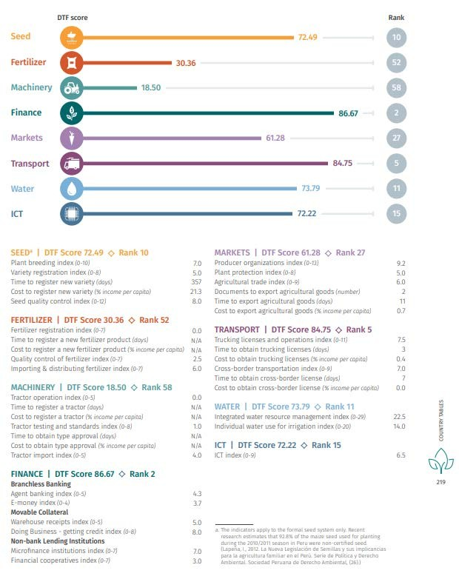
ASOCIACIÓN PERUANA DE INGENIEROS AGRARIOS
58
UBICACIÓN DEL PERÚ EN MAQUINARIA AGRÍCOLA
INFORME DEL BANCO MUNDIAL 2017
62 PAÍSES EVALUADOS
Ing. Luis B. Valdiviezo Arellano MSc

Slide 17
ASOCIACIÓN PERUANA DE INGENIEROS AGRARIOS
Temas Expuestos a Cooperación Internacional de MINAGRI 2016
1.- Superficie Agropecuaria. 2.- Insumos de la Producción.
3.- Superficie Agrícola y No Agrícola. 4.- Superficies en Porcentaje.
5.- Número de productores Agropecuarios.
6.- Agricultores que usan el Tractor.
7.- Información del IV Censo Nacional Agropecuario 2012. 8.- Tamaño de los Predios o Unidades Agropecuarias.
9.- Unidades Agropecuarias por Región Natural Hasta 5 Has.
10.- Agro Banco: Créditos Agrarios. 11.- Agricultores vs Tractores.
12.- Superficie y Sistemas de Riego.
13.- Superficie Agrícola con Cultivo. 14.- Registro de Importación.
15.- Cantidad y Marcas de Tractores Importados en 2016.
16.- Raciocinio sobre Número de Tractores .
17.- Norma de ASABE (Sociedad Americana de Ingenieros Agrícolas y Biotecnología). 18.- Vínculo del Estado y La Mecanización Agrícola hacia la pequeña agricultura.
19.- Ubicación de las Centrales de Servicio.
20.- Organización de las Centrales de Servicio.
21.- Vínculo de la Empresa Privada y la Mecanización Agrícola.
22.- Grupo Banco Mundial: Facilitando los Negocios en la Agricultura 2017. 23.- Fundamentos de la Creación del Instituto de Mecanización Agrícola.
24.- Objetivos del Instituto Nacional de Mecanización Agrícola
25.- Proyecto de Mecanización Agrícola en la Zona Alto Andina
Ing. Luis B. Valdiviezo Arellano MSc

Slide 18
¿CÓMO ESTAMOS ACTUALMENTE ?
ASOCIACIÓN PERUANA DE INGENIEROS AGRARIOS
Ing. Luis B. Valdiviezo Arellano MSc

Slide 19
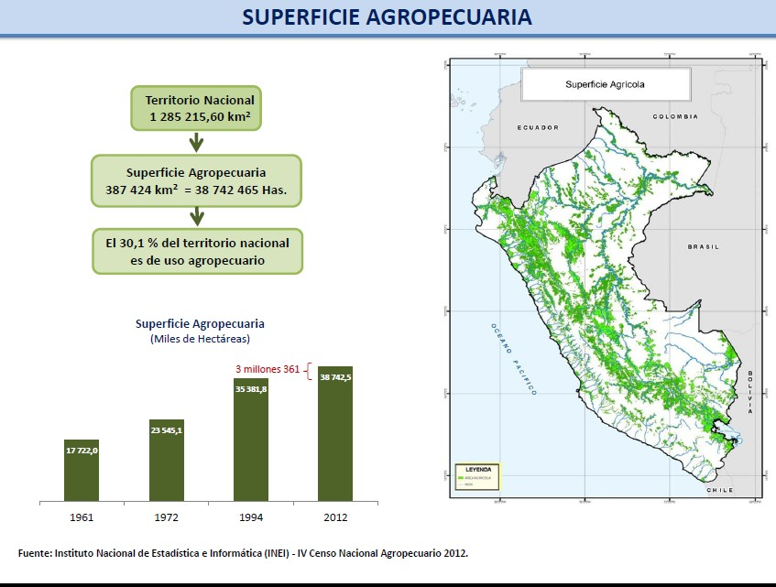
SUPERFICIE AGROPECUARIA MILES DE HECTÁREAS
ASOCIACIÓN PERUANA DE INGENIEROS AGRARIOS
Slide 19
Ing. Luis B. Valdiviezo Arellano MSc

Slide 20
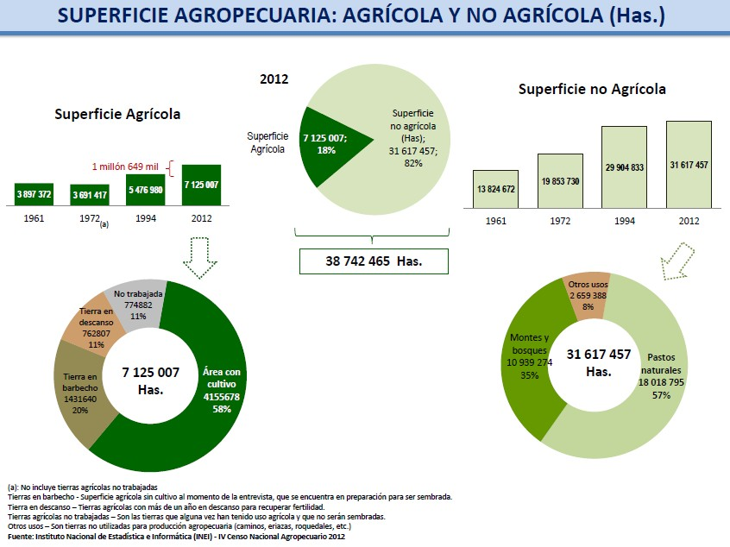
ASOCIACIÓN PERUANA DE INGENIEROS AGRARIOS
Slide
Ing.²L⁰uis B. Valdiviezo Arellano MSc

Slide 21
ASOCIACIÓN PERUANA DE INGENIEROS AGRARIOS
SUPERFICIES
 |  | % de la
Superficie | Has. | Superficie Nacional
Superficie Nacional | 128,521,560.00 | 100 %
Superficie Agropecuaria | 38,742,465.00 | 30.14 %
Superficie Agrícola | 7,125,007.00 | 5.54 %
Superficie No Agrícola | 31,617,457.00 | 24.60 %
Superficie con Cultivo | 4,155,678.00 | 3.23%
Superficie en Barbecho | 1,431,640.00 | 1.11 %
Superficie en Descanso | 762,807.00 | 0.59 %
Superficie No Trabajada | 774,882.00 | 0.60 %
Ing. Luis B. Valdiviezo Arellano MSc

Slide 22
ASOCIACIÓN PERUANA DE INGENIEROS AGRARIOS
MIDAGRI 2022 DIRECCIÓN GENERAL DE POLÍTICAS AGRARIAS
Ing. Luis B. Valdiviezo Arellano MSc

Slide 23
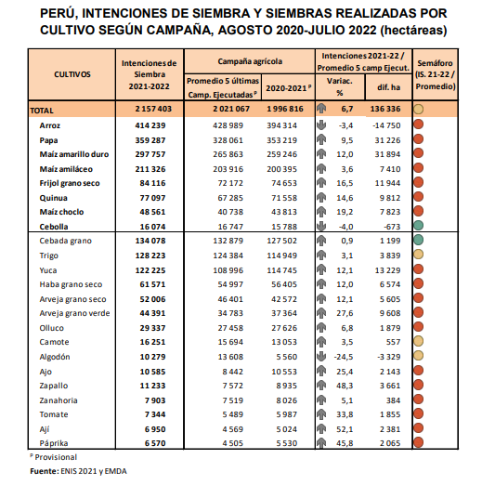
ASOCIACIÓN PERUANA DE INGENIEROS AGRARIOS
Ing. Luis B. Valdiviezo Arellano MSc

Slide 24
ASOCIACIÓN PERUANA DE INGENIEROS AGRARIOS
PUBLICACIÓN DEL MIDAGRI
Ing. Luis B. Valdiviezo Arellano MSc

Slide 25
¿ INTENCIONES DE SIEMBRA PARA EL 2023 ?
ASOCIACIÓN PERUANA DE INGENIEROS AGRARIOS
Publicación del MIDAGRI 07 de julio 2022 por José Carlos León Carrasco,
Según la Encuesta Nacional de Intenciones de Siembra 2022/2023 realizada por el Midagri
Área de siembra en campaña agrícola 2022/2023 crecería 4% en relación al promedio sembrado en las últimas 5 campañas
El “Ciclón Yaku” (marzo 15, 2023) redujo en 3.1% esta nueva superficie (luego el crecimiento se asume en 0.9% respecto al área sembrada en el año 2022).
Ing. Luis B. Valdiviezo Arellano MSc

Slide 26
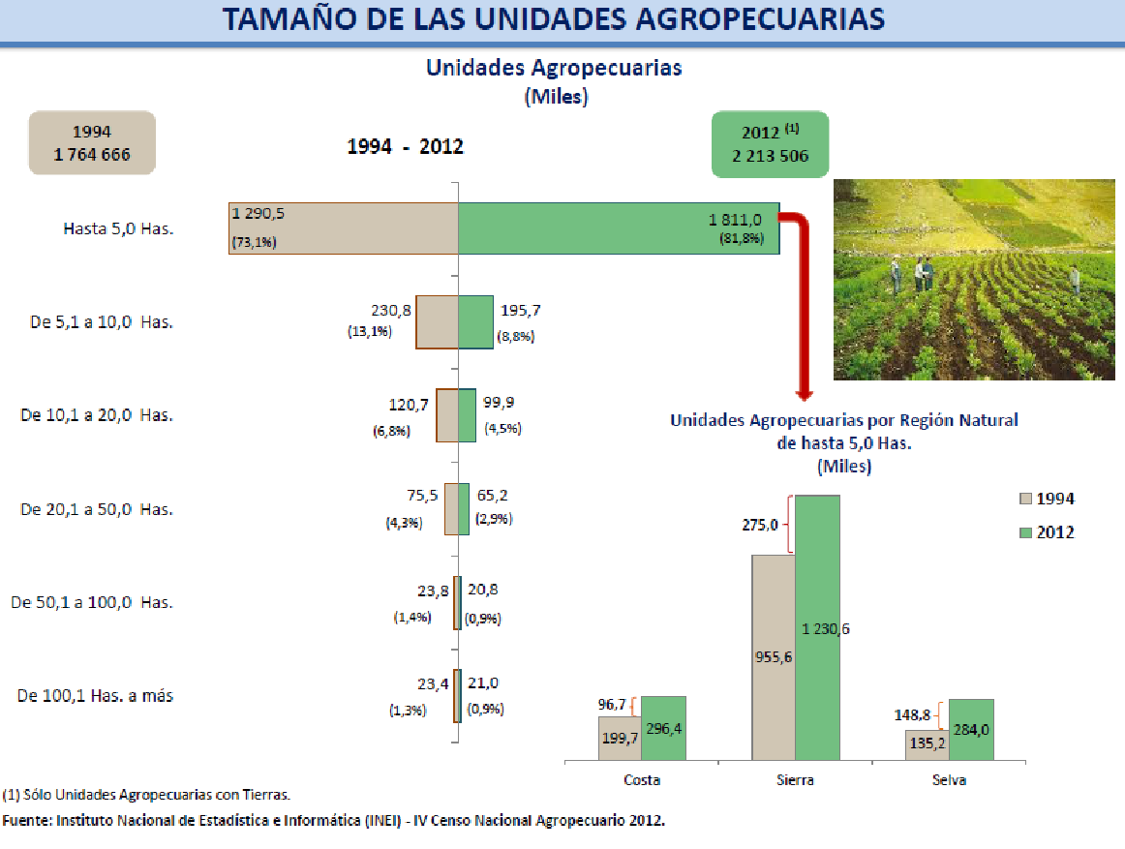
ASOCIACIÓN PERUANA DE INGENIEROS AGRARIOS
Ing. Luis B. Valdiviezo Arellano MSc

Slide 27
Resumen: Unidades Agropecuarias (UA) por Región Natural hasta 5 has.
ASOCIACIÓN PERUANA DE INGENIEROS AGRARIOS
El total de Unidades Agropecuarias – UA : son 2´213,506 Unidades Agropecuarias En el tamaño hasta 5 Has: Son 1´811,000 UA. 82%
En el tamaño de 5.1 hasta 10 Has: Son 195,700 UA, 8.8%
Por lo tanto el 90.8% de UA corresponden a la Agricultura Familiar. Repartidas así:
En la costa son 296,400 UA que equivale a 13.39 % del total de UA En la Sierra son 1´230,600 UA que equivale a 55.60 % del total de UA En la Selva son 284,000 UA que equivale a 12.82 % del total de UA
Son agricultores o ganaderos que difícilmente podrán adquirir un bien (tractor + implementos) o mecanizarán sus cultivos o establecimientos ganaderos, debido principalmente a la Relación beneficio/costo de su producción y por lo tanto no son sujetos de crédito de Agro Banco Y TAN POCO TIENEN ALGUNA INSTITUCIÓN DE SERVICIO DE MECANIZACIÓN PARA SUS PREDIOS.
Ing. Luis B. Valdiviezo Arellano MSc

Slide 28
ASOCIACIÓN PERUANA DE INGENIEROS AGRARIOS ASOCIACIÓN PERUANA DE INGENIEROS AGRARIOS
MECANIZACIÓN AGRÍCOLA DE LA MEDIANA Y GRAN AGRICULTURA OPERAN CON MAQUINARIA DE MODERNA TECNOLOGÍA
LAS EMPRESAS AGROINDUSTRIALES DE EXPORTACIÓN TIENEN LOS MÁS ALTOS INDICES DE MECANIZACIÓN AGRÍCOLA
Ing. Luis B. Valdiviezo Arellano MSc

Slide 29
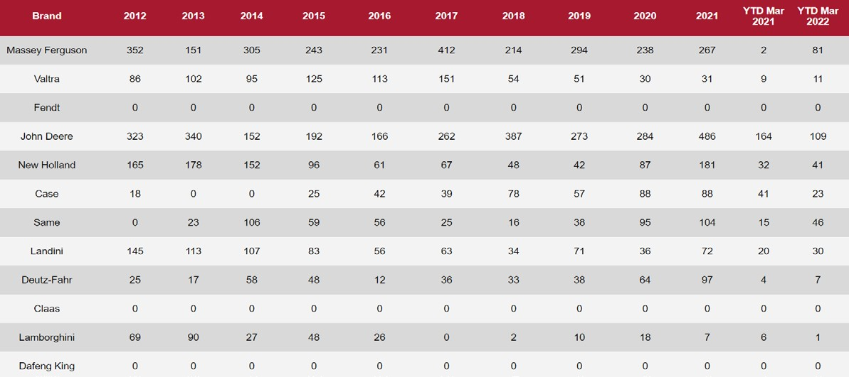
ASOCIACIÓN PERUANA DE INGENIEROS AGRARIOS
PERÚ MERCADO COMPARTIDO DE TRACTORES (2012 – 2021)
1,193
1,014
1,002
919
763
1,055
866
874
874
1,333
9893
Ing. Luis B. Valdiviezo Arellano MSc

Slide 30
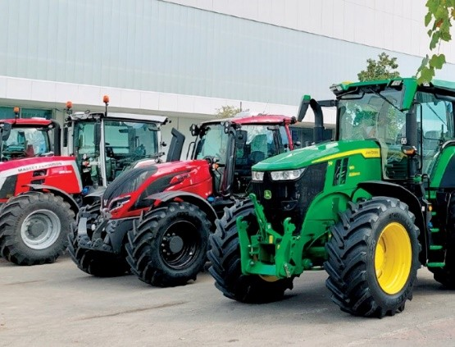
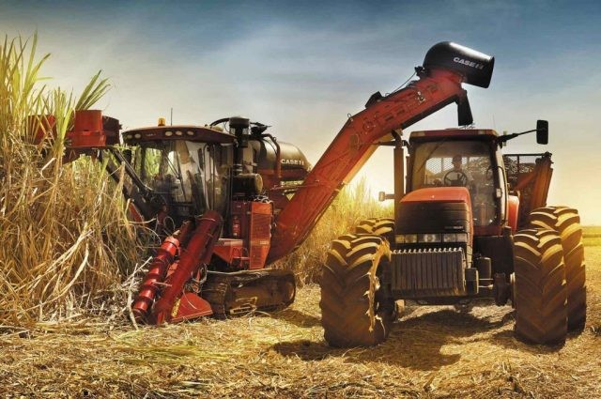
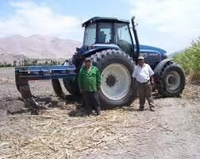
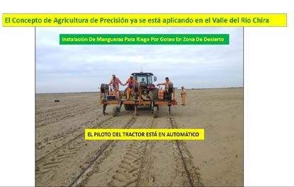
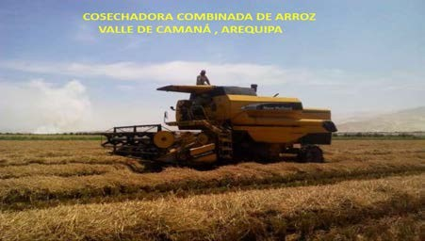
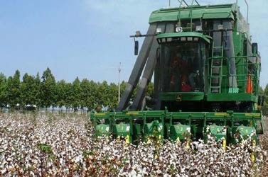
ASOCIACIÓN PERUANA DE INGENIEROS AGRARIOS
MAQUINARIA AGRÍCOLA CON MODERNA TECNOLOGÍA
Ing. Luis B. Valdiviezo Arellano MSc

Slide 31
MECANIZACIÓN AGRÍCOLA DE LA AGRICULTURA FAMILIAR
ASOCIACIÓN PERUANA DE INGENIEROS AGRARIOS
Ing. Luis B. Valdiviezo Arellano MSc

Slide 32
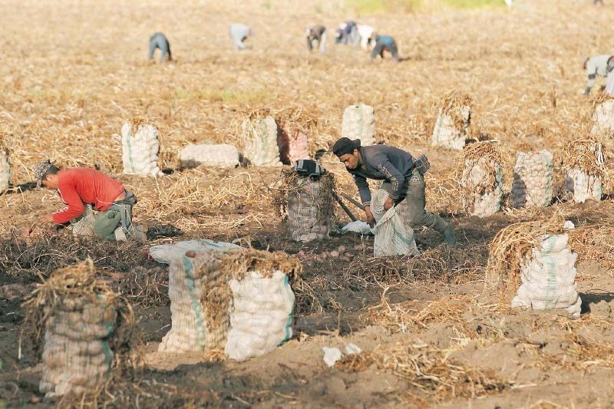
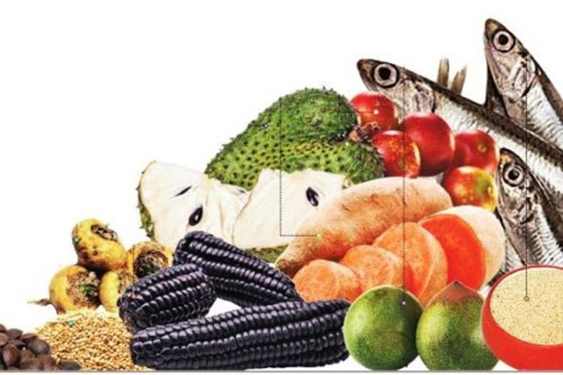
AGRICULTURA FAMILIAR
ASOCIACIÓN PERUANA DE INGENIEROS AGRARIOS
El 2014 fue el año internacional de la agricultura familiar, aquella de pequeña escala y que emplea y da sustento a la familia campesina. La FAO la reconoció como una
actividad indispensable para la seguridad alimentaria de los países, la generación de empleo y la preservación de las culturas y el medio ambiente.15 mar. 2018
CORONAVIRUS RECONOCE LA IMPORTANCIA DE LA AGRICULTURA FAMILIAR
Ing. Luis B. Valdiviezo Arellano MSc

Slide 33
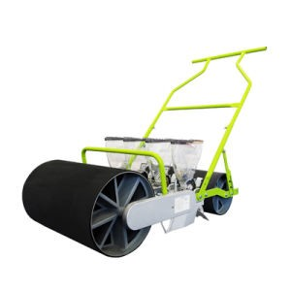
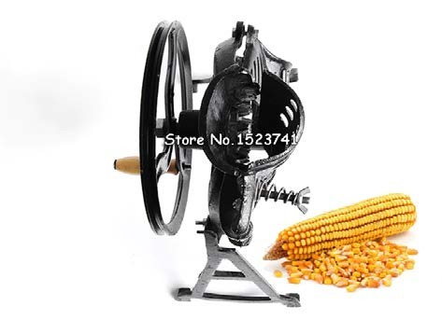
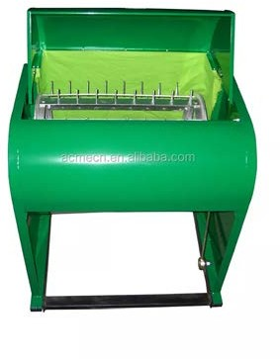
EL PROYECTO TF PER 22 DE LA FAO 1978 – 1982 “Transferencia de tecnología e Insumos”
Trajo Implementos de Tecnología Intermedia para La Pequeña Agricultura del Perú en zonas de extrema Pobreza Rural
ASOCIACIÓN PERUANA DE INGENIEROS AGRARIOS
DESGRANADORA MANUAL DE MAIZ
TRILLADORA MANUAL DE ARROZ
SEMBRADORA MANUAL
DE TODO TIPO DE SEMILLAS
Ing. Luis B. Valdiviezo Arellano MSc

Slide 34
ASOCIACIÓN PERUANA DE INGENIEROS AGRARIOS
Ing. Luis B. Valdiviezo Arellano MSc

Slide 35
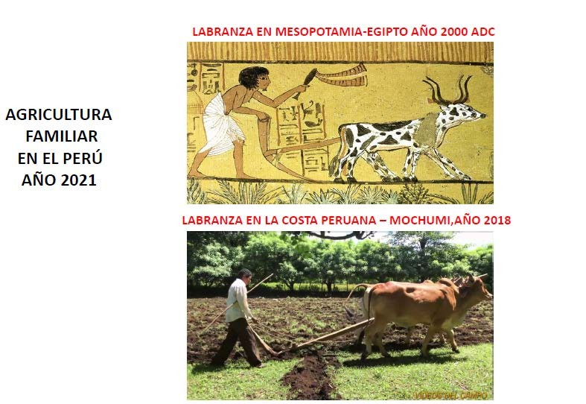
ASOCIACIÓN PERUANA DE INGENIEROS AGRARIOS
MECANIZACIÓN AGRÍCOLA EN LA AGRICULTURA FAMILIAR
Ing. Luis B. Valdiviezo Arellano MSc

Slide 36
ASOCIACIÓN PERUANA DE INGENIEROS AGRARIOS
MECANIZACIÓN AGRÍCOLA EN LA AGRICULTURA FAMILIAR
Ing. Luis B. Valdiviezo Arellano MSc

Slide 37
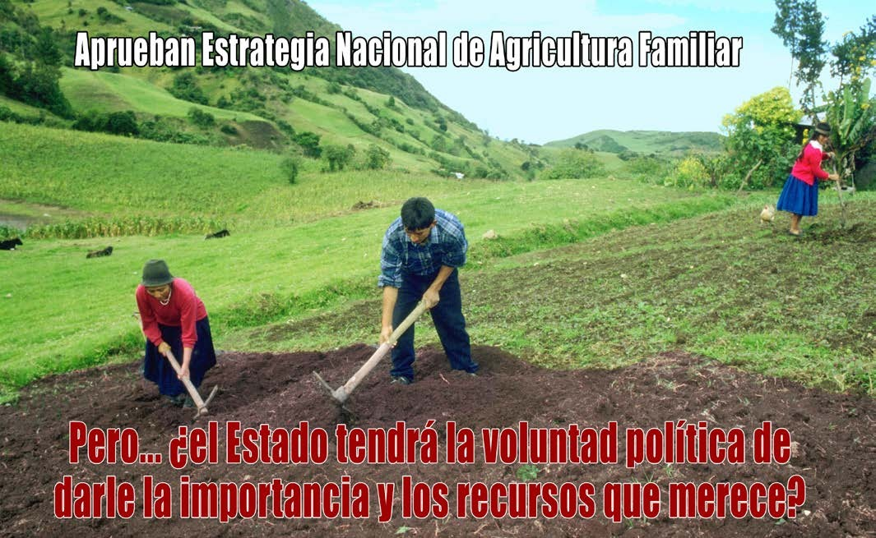
PERÚ - 2019
ASOCIACIÓN PERUANA DE INGENIEROS AGRARIOS
EN SEPTIEMBRE DE 2019 SE REUNIÓ EL PRIMER COMITÉ MULTISECTORIAL DE LA AGRICULTURA FAMILIAR
Ing. Luis B. Valdiviezo Arellano MSc

Slide 38
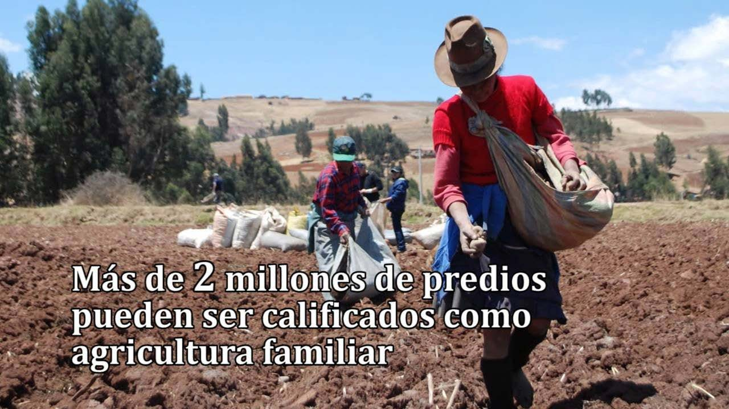
REPRESENTAN MAS DEL 90 % DE LOS PRODUCTORES
ASOCIACIÓN PERUANA DE INGENIEROS AGRARIOS
PORTADA DELA REVISTA CEDES
Ing. Luis B. Valdiviezo Arellano MSc

Slide 39
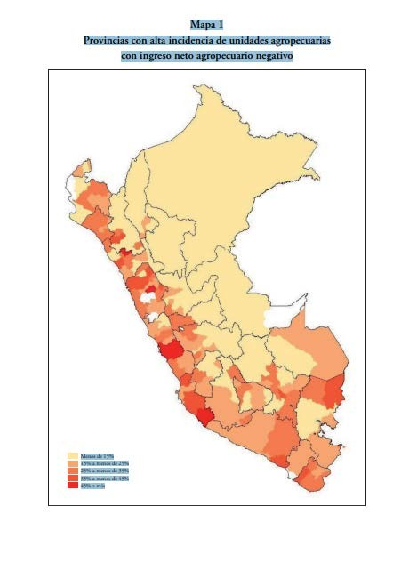
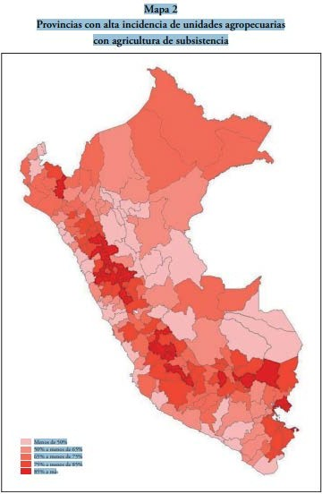
PERÚ MAPA DE POBREZA RURAL (según Grupo Análisis para el Desarrollo)
ASOCIACIÓN PERUANA DE INGENIEROS AGRARIOS
PROVINCIAS CON ALTA INCIDENCIA DE UNIDADES AGROPECUARIAS CON AGRICULTURA DE SUBSISTENCIA
PROVINCIAS CON ALTA INCIDENCIA DE UNIDADES AGROPECUARIAS CON INGRESO NETO AGROPECUARIO NEGATIVO
Ing. Luis B. Valdiviezo Arellano MSc

Slide 40
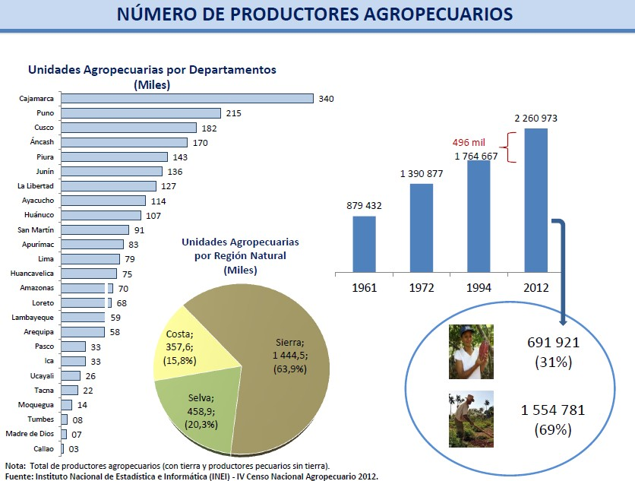
TOTAL DE PRODUCTORES
ASOCIACIÓN PERUANA DE INGENIEROS AGRARIOS
2012 - 2´260,973
2022 - 2´157,403
Slide
4In0g. Luis B. Valdiviezo Arellano MSc

Slide 41
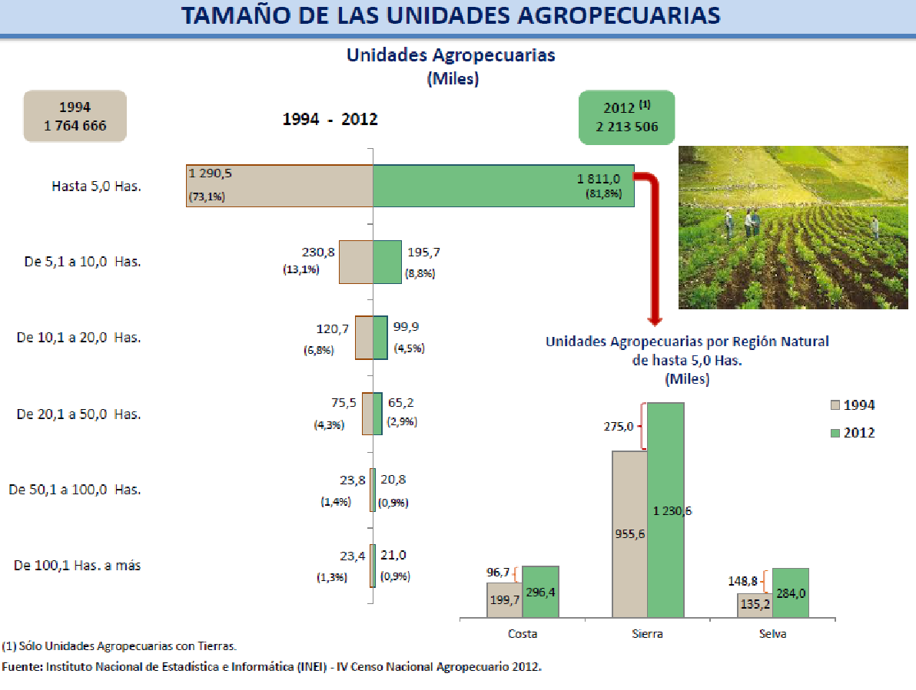
ASOCIACIÓN PERUANA DE INGENIEROS AGRARIOS
Ing. Luis B. Valdiviezo Arellano MSc

Slide 42
Resumen: Unidades Agropecuarias (UA) por Región Natural hasta 5 has.
ASOCIACIÓN PERUANA DE INGENIEROS AGRARIOS
El total de Unidades Agropecuarias – UA : son 2´213,506 Unidades Agropecuarias En el tamaño hasta 5 Has: Son 1´811,000 UA. 82%
En el tamaño de 5.1 hasta 10 Has: Son 195,700 UA, 8.8%
Por lo tanto el 90.8% de UA corresponden a la Agricultura Familiar. Repartidas así:
En la costa son 296,400 UA que equivale a 13.39 % del total de UA En la Sierra son 1´230,600 UA que equivale a 55.60 % del total de UA En la Selva son 284,000 UA que equivale a 12.82 % del total de UA
Son agricultores o ganaderos que difícilmente podrán adquirir un bien (tractor + implementos) o mecanizarán sus cultivos o establecimientos ganaderos, debido principalmente a la Relación beneficio/costo de su producción y por lo tanto NO SON SUJETOS DE CRÉDITO DE AGRO BANCO Y TAN POCO TIENEN ALGUNA INSTITUCIÓN DE SERVICIO DE MECANIZACIÓN PARA SUS PREDIOS.
Ing. Luis B. Valdiviezo Arellano MSc

Slide 43
ASOCIACIÓN PERUANA DE INGENIEROS AGRARIOS
Slide 43
Ing. Luis B. Valdiviezo Arellano MSc

Slide 44
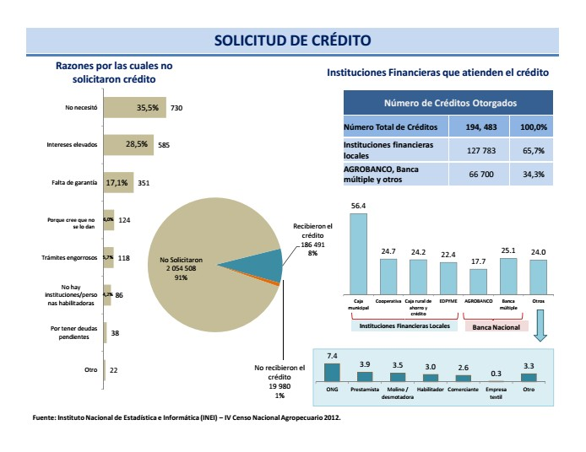
FINANZAS PARA BIENES Y SERVICIOS
ASOCIACIÓN PERUANA DE INGENIEROS AGRARIOS
Ing. Luis B. Valdiviezo Arellano MSc

Slide 45
ASOCIACIÓN PERUANA DE INGENIEROS AGRARIOS
CONCLUSIÓN: CREDITOS AGRARIOS Y TAMAÑO DE LA PROPIEDAD
ACCEDIERON A CRÉDITOS AGRARIOS: 186,491 PRODUCTORES…………..8% SON PROPIETARIOS DE PREDIOS CON MÁS DE 10 HECTÁREAS CORRESPONDEN A LA MEDIANA Y GRAN AGRICULTURA
SOLICITARON Y NO RECIBIERON EL CRÉDITO: 19,980 PRODUCTORES …1%
NO ACCEDIERON AL CRÉDITO: 2´054,508 PRODUCTORES …………………91% SON PROPIETARIOS DE PREDIOS DE 10 HECTÁREAS A MENOS CORRESPONDEN A LA PEQUEÑA AGRICULTURA O AGRICULTURA FAMILIAR
Fuente: INEI –IV Censo Nacional Agropecuario 2012
Ing. Luis B. Valdiviezo Arellano MSc

Slide 46
Superficie Agrícola Con Cultivo: 4.155.678 has
ASOCIACIÓN PERUANA DE INGENIEROS AGRARIOS
Esta superficie equivale al 3.23% de la Superficie del Perú.
1.- La superficie agrícola bajo riego : 2.579.899 Has .
Es posible mecanizarla * . Está parcialmente mecanizada
2.- La superficie en secano : 4.545.108 Has. Es posible mecanizarla *mediante Proyectos de inversión. 3.- La Superficie de Agro Exportación **: 540.000 Ha
La superficie de agro exportación ubicada mayormente en la costa está mecanizada.
* Información de acuerdo al Censo Agropecuario 2012.
FAO,1960 "Superficie Mecanizable en Países en Desarrollo..“
** Promperú 2010, Desenvolvimiento del Comercio exterior…
Ing. Luis B. Valdiviezo Arellano MSc

Slide 47
RACIOCINIO DEL NÚMERO DE TRACTORES QUE OPERARÍAN EN LA
ASOCIACIÓN PERUANA DE INGENIEROS AGRARIOS
AGRICULTURA FAMILIAR
NUMERO DE HECTÁREAS DE AGRICULTURA FAMILIAR
(hasta 5 has) 1,811,000 has. + (hasta 10has) 195,700 has. = 2,006,700 has.
INDICE DE MECANIZACIÓN RECOMENDACIÓN DE FAO
IM= 1.0 hp-bt/ha a 1.5 hp-bt/ha
CALCULO DEL N°de Tractores
N°de Tract = 1.0 hp-bt/ha x 2,006,700 ha = 29,083 tractores
69 hp.bt/tract
La solución es el USO MULTIPREDIAL DE LA MAQUINARIA
AGRÍCOLA o sea Un Equipo Agrícola de Tractor + Implementos
para usar en varios predios
Ing. Luis B. Valdiviezo Arellano MSc

Slide 48
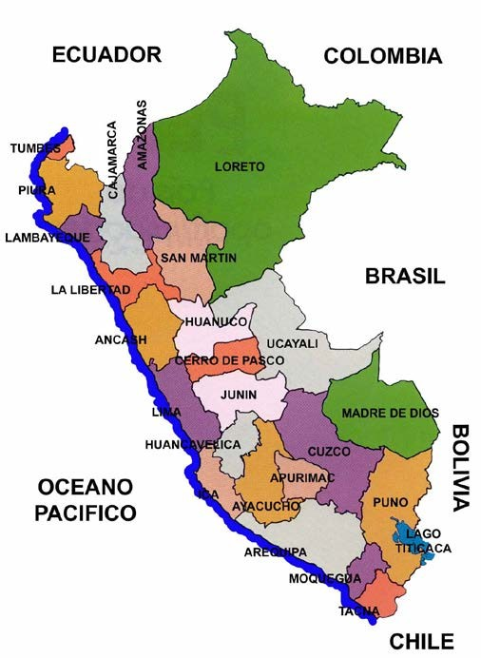
ASOCIACIÓN PERUANA DE INGENIEROS AGRARIOS
UBICACIÓN DE LAS CENTRALES DE SERVICIO DE MECANIZACIÓN AGRÍCOLA
;SCIPA,SIPA, INIA, INIPA, SENAMA , PRONAMAP (MINAG)
SERVICIO
Regional
Zonal
Ing. Luis B. Valdiviezo Arellano MSc

Slide 49
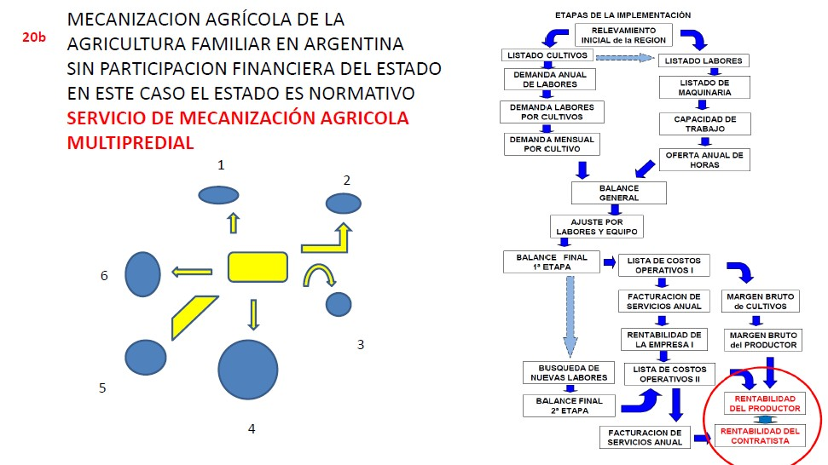
INTA ARGENTINA – 2014
ASOCIACIÓN PERUANA DE INGENIEROS AGRARIOS
7
Ing. Luis B. Valdiviezo Arellano MSc

Slide 50
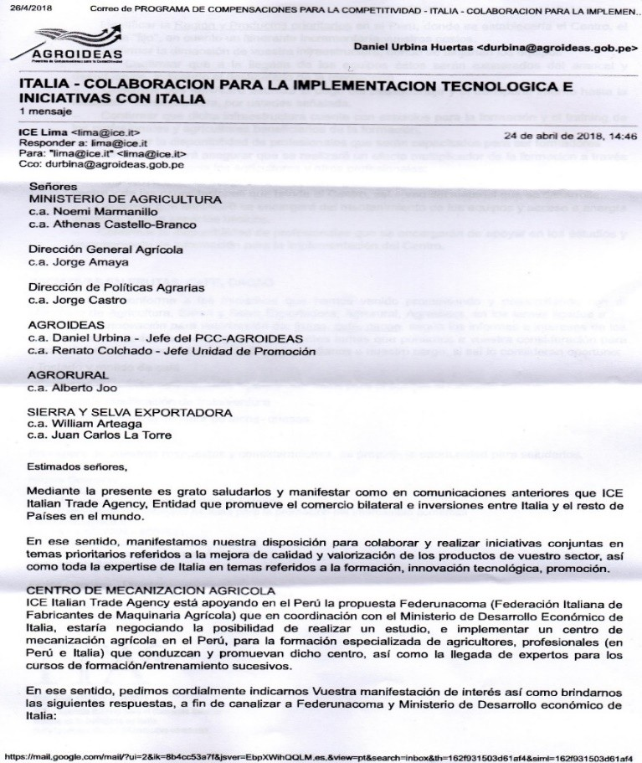
2018 EMBAJADA DE ITALIA Y 5 FÁBRICAS PROPUSIERON SOLUCIONAR LA FALTA DEL VÍNCULO DEL ESTADO CON LA AGRICULTURA FAMILIAR , PRODUCTO DEL INFORME DEL GRUPO BANCO MUNDIAL 2017
ASOCIACIÓN PERUANA DE INGENIEROS AGRARIOS
24 de abril 2018
La misión propuso:
“Realizar un estudio e implementar un Centro de Mecanización Agrícola en el Perú para la formación especializada de agricultores y profesionales, Los Expertos de Italia conducirán y promoverán los cursos de formación y entrenamientos sucesivos.
“Solicitamos respuesta”.
Ing. Luis B. Valdiviezo Arellano MSc

Slide 51
VÍNCULO DE LA EMPRESA PRIVADA Y LA MECANIZACION AGRICOLA
ASOCIACIÓN PERUANA DE INGENIEROS AGRARIOS
Desde inicios del siglo 20 a la fecha las empresas importadoras – distribuidoras de tractores agrícolas e implementos agrícolas, venden con garantía y ofertan servicios a los usuarios de su marca con asistencia técnica.
Su oferta está orientada a todo tipo de usuarios, la práctica demuestra que sus usuarios pertenecen a la Mediana y Gran Agricultura
El arancel de importación de Maquinaria Agrícola (Tractores e Implementos) es cero.
En el país desde esa fecha se han introducido las marcas y modelos de tractores de la mejor aceptación en el mercado mundial.
La elección (y selección) de las marcas y modelos adecuados a sus cultivos, han permitido a los productores medianos y grandes mantenerse al ritmo de la tecnología.
Los agro-exportadores mantienen el liderazgo de poseer tractores con la mejor tecnología. Por otro lado el minifundio (pequeño tamaño de predios) y la falta de apoyo a la Agricultura Familiar constituyen los principales problemas que han limitado o impedido el desarrollo
tecnológico del agro nacional.
Ing. Luis B. Valdiviezo Arellano MSc

Slide 52
VINCULO DEL ESTADO Y LA MECANIZACIÓN AGRÍCOLA
ASOCIACIÓN PERUANA DE INGENIEROS AGRARIOS
Actualmente en el Sector Estado, no existe una dirección y/o organización orientada al Insumo de la Producción: Maquinaria Agrícola
El actual gobierno proyecta adquirir 1,000 unidades de Tractores equipados con Implementos de labranza: Arados y Rastras preferentemente.
No se descarta que podrían incluirse sembradoras y otros implementos para explotación agrícola y /o ganadera.
Inicialmente la distribución, se proyecta a entregar, cada paquete (Tractor + Implementos) a cada Organismo de Gobierno Local: Municipalidad Distrital*
Nota: AGROIDEAS contiene en sus Proyectos de desarrollo , el Insumo Maquinaria Agrícola . Puede mejorar el soporte después de la entrega y culminada la garantía mediante una estrategia en la firma de los contratos entre el proveedor y el usuario. Para asegurar la continuidad del soporte en servicio de mantenimiento preventivo y correctivo, así como soporte técnico mecánico, incluida la capacitación (porquelos operadores cambian en cualquier momento).
* En este contexto, En todo tipo de políticas es recomendable que se tenga en cuenta los Mapas de
Pobreza Rural del Perú : Subsistencia e Ingresos Negativos
Ing. Luis B. Valdiviezo Arellano MSc

Slide 53
SUGERENCIAS PARA REACTIVAR LA AGRICULTURA FAMLIAR CON EL INSUMO : MECANIZACIÓN AGRÍCOLA
ASOCIACIÓN PERUANA DE INGENIEROS AGRARIOS
Ing. Luis B. Valdiviezo Arellano MSc

Slide 54
LA ATENCIÓN DE LA MECANIZACIÓN AGRÍCOLA A LA AGRICULTURA FAMILIAR, EL USO MULTIPREDIAL ES LA FORMA MÁS ADECUADA Y LAS ALTERNATIVAS DE SOLUCIÓN , PUEDEN SER:
REACTIVAR LA DIRECCIÓN DE MAQUINARIA AGRÍCOLA EN EL MIDAGRI
REACTIVAR UNA INSTITUCIÓN NACIONAL DE MECANIZACIÓN AGRÍCOLA LA INVERSIÓN ES DEL ESTADO . EL AGRICULTOR PAGA EL SERVICIO.
ASÍ EL ESTADO RECUPERA LA INVERSIÓN.
DESARROLLAR UN PROGRAMA DE MECANIZACIÓN CON APOYO TÉCNICO POR PARTE DEL ESTADO , LA INVERSIÓN ES DEL AGRICULTOR CON APOYO DEL BANCO AGRARIO
Ing. Luis B. Valdiviezo Arellano MSc

Slide 55
MUCHAS GRACIAS POR SU ATENCIÓN
Ing. Luis B. Valdiviezo Arellano MSc

